Slide 1
Общественные консультации через Интернет, которые помогли выявить пользователей
Лорена Риверо дель Пасо
Генеральный директор по контролю за эффективностью деятельности и анализу информации
Отдел оценки эффективности деятельности
Министерство финансов и государственного кредита

Slide 2
Не может ли предложение само порождать спрос?
Notes:
Я не собираюсь оспаривать положений закона Сея…

Slide 3
Данные представляют собой ценность только в той степени, в которой они используются.
Notes:
Я не собираюсь оспаривать положений закона Сея…

Slide 4
Основные участники
Эксперт
Не совсем эксперт
Турист

Slide 5
Поиск эксперта
Кто выступает в качестве экспертов?
Ученые
Специализированные организации, занимающиеся бюджетом
Эксперт
Что необходимо
Подробные данные
Открытый доступ к данным
Подробная визуализация (не следует недооценивать значение хорошей визуализации)
Статистика
Как определить спрос
Информационные запросы
Участие в форумах, ускоренная передача данных
Специализированные консультации через Интернет
Публикации результатов исследований

Slide 6
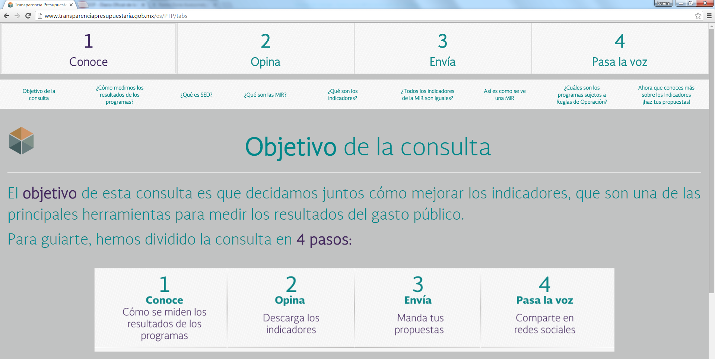
Привлечение эксперта
Система открытой оценки эффективности деятельности: Открытые общественные консультации по показателям эффективности деятельности

Slide 7
Основные участники
Кто у нас выступает в качестве «не совсем экспертов» или «энтузиастов»?
Журналисты
Общественные организации
Лица, изучающие соответствующие предметы (высшее образование)
Специалисты по обработке данных (не в области бюджета)
Не совсем эксперт
Что необходимо
Визуализация
Анализ
Пояснение и интерпретация данных
Открытый доступ к данным
Как определить спрос
Информационные запросы
Участие в форумах, ускоренная передача данных
Специализированные консультации через Интернет
Сообщение о новостях в системе Google

Slide 8

Привлечение энтузиастов ... Прозрачность не является чем-то новым
Информационные запросы.
Дело не столько в самом запросе, сколько в том, что за ним стоит
Что следует выяснять:
Какую именно информацию запрашивают
  Она уже опубликована?
    Если опубликована: Легко ли ее найти? Достаточно ли понятно она изложена? Удобна ли форма ее представления?
    Если не опубликована: Часто ли запрашивается эта информация? Существуют ли какие-либо трудности с ее опубликованием?
Как именно ее запрашивают
…Ошибки в способе запроса

Slide 9
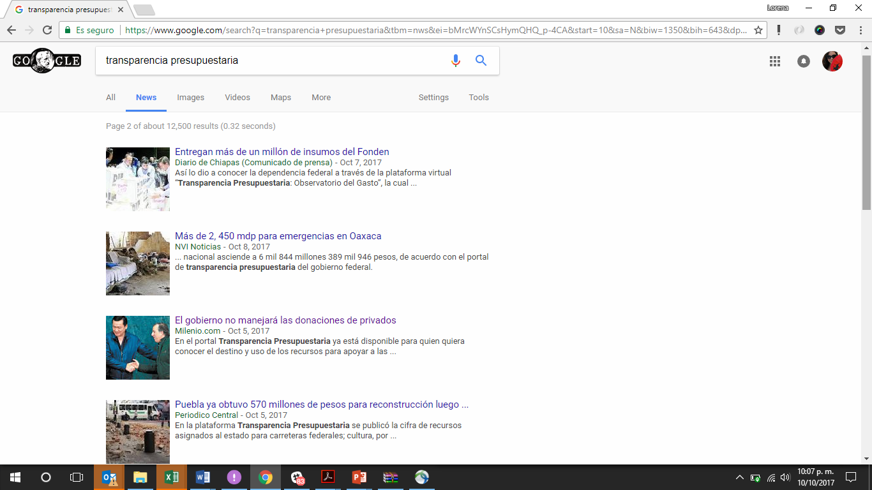
Привлечение энтузиастов ... Прозрачность не является чем-то новым
Новости о портале налоговой прозрачности и об ИСПОЛЬЗОВАНИИ помещенной на нем информации

Slide 10
Основные участники
Кто у нас выступает в качестве «Туристов»?
Представители всех слоев населения
Что сделать, чтобы не отпугнуть их …
Что лучше - засыпать их цифрами или использовать средства визуализации (изображения, картинки, графики)
Пояснения приведенных изображений и текста
Краткие руководства
Турист
Как определить спрос
Аналитическая система «Гугл» («Гугл аналитикс»)
Интернет-опросы и личные опросы
Использование социальных сетей

Slide 11
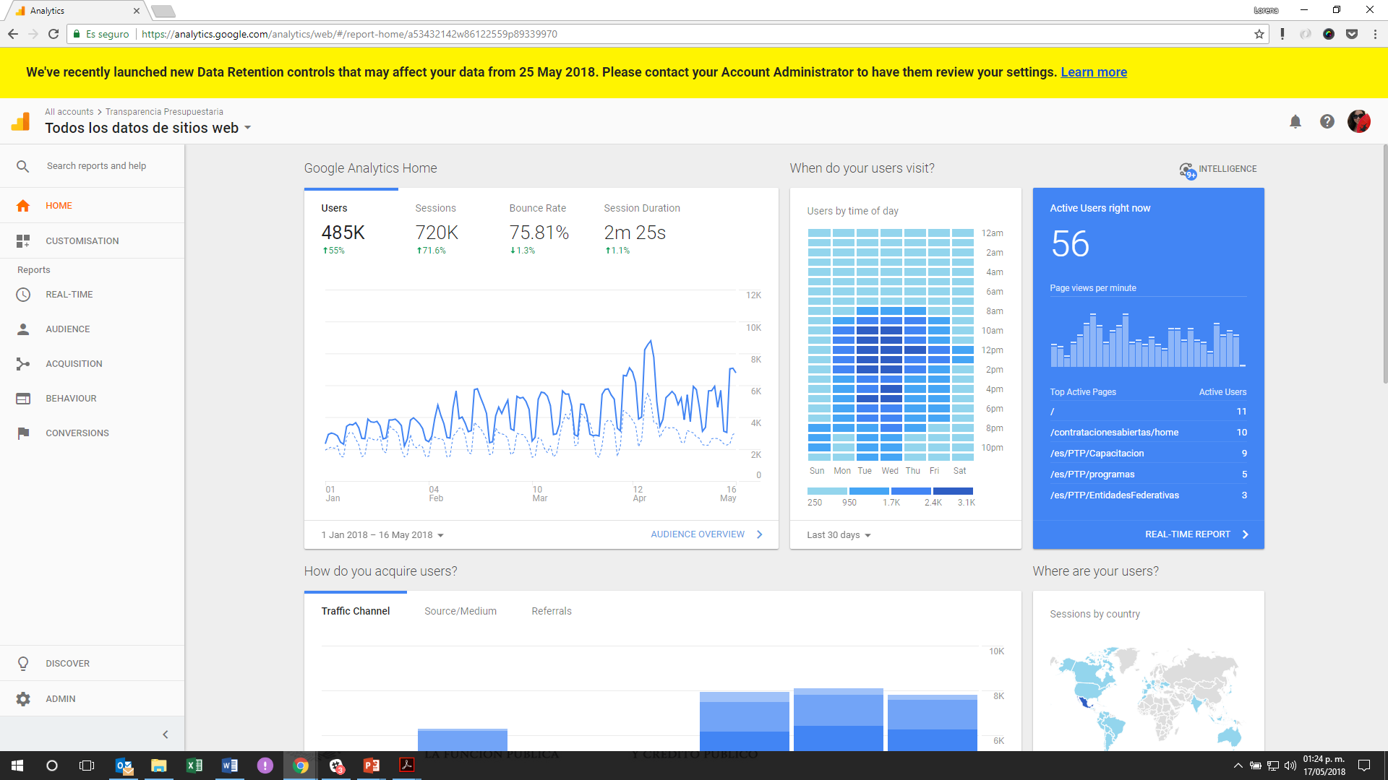
Аналитическая система «Гугл» («Гугл аналитикс»)

Slide 12
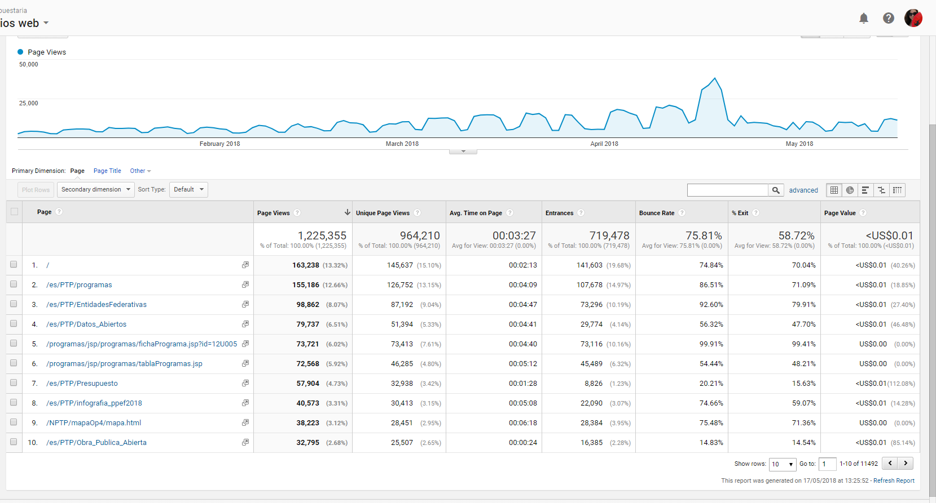
Аналитическая система «Гугл» («Гугл аналитикс»)

Slide 13
Аналитическая система «Гугл» («Гугл аналитикс»)
1-я итерация
2-я итерация
3-я итерация

Slide 14
Использование социальных сетей: Facebook

Slide 15
Использование социальных сетей: Twitter

Slide 16

Общественные консультации через Интернет: Общественная консультация по «Бюджету для граждан»
Вопрос:
Действительно ли создание «Бюджета для граждан» достигает своей цели – сближение с народом?

Slide 17
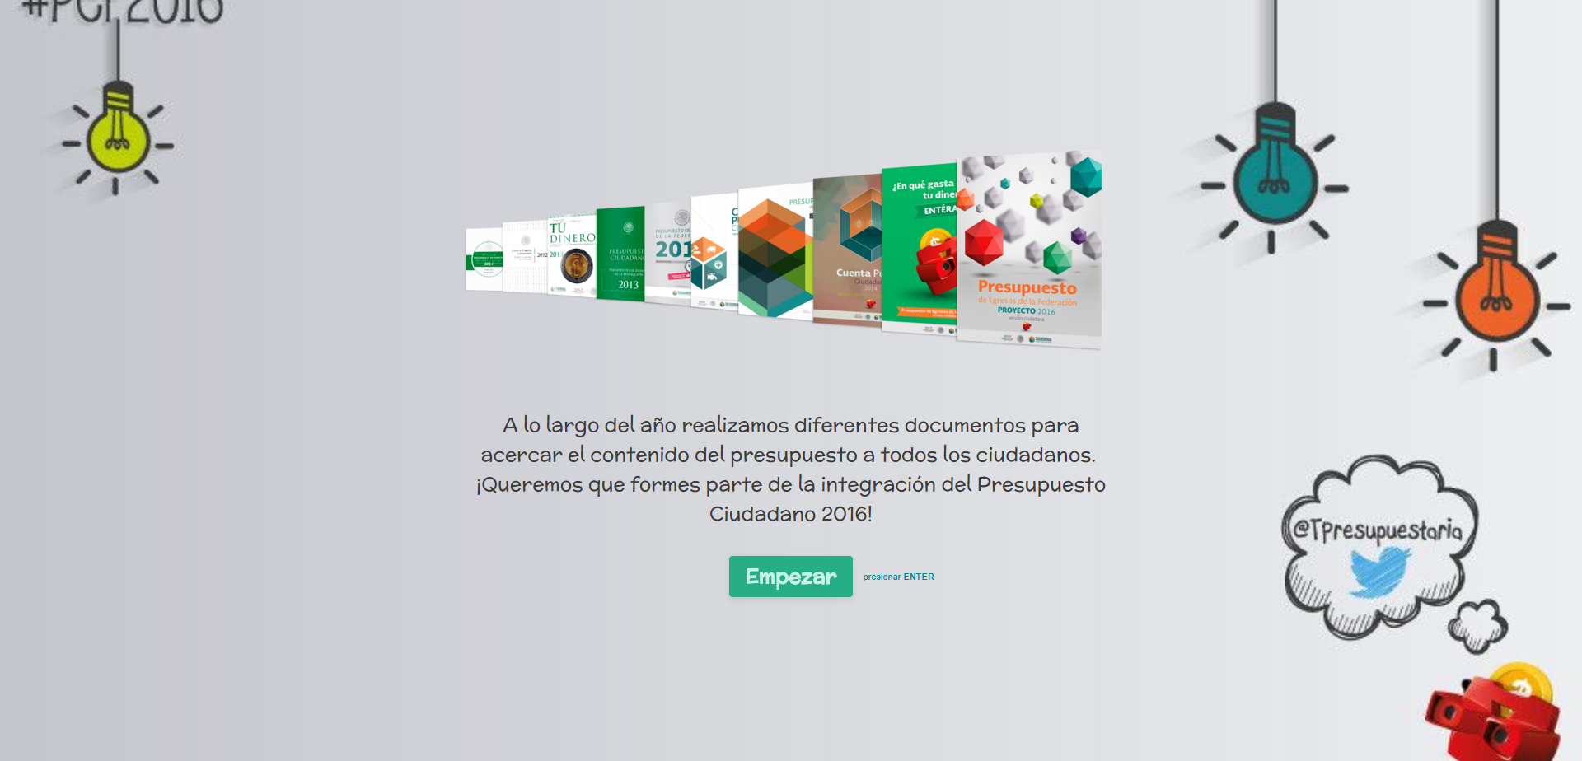
Общественные консультации через Интернет: Общественная консультация по «Бюджету для граждан»
Открытый Интернет-опрос:
1145 участников
Кроме того, прохожих в районах расположения больниц, школ, в местах массового пребывания людей

Slide 18
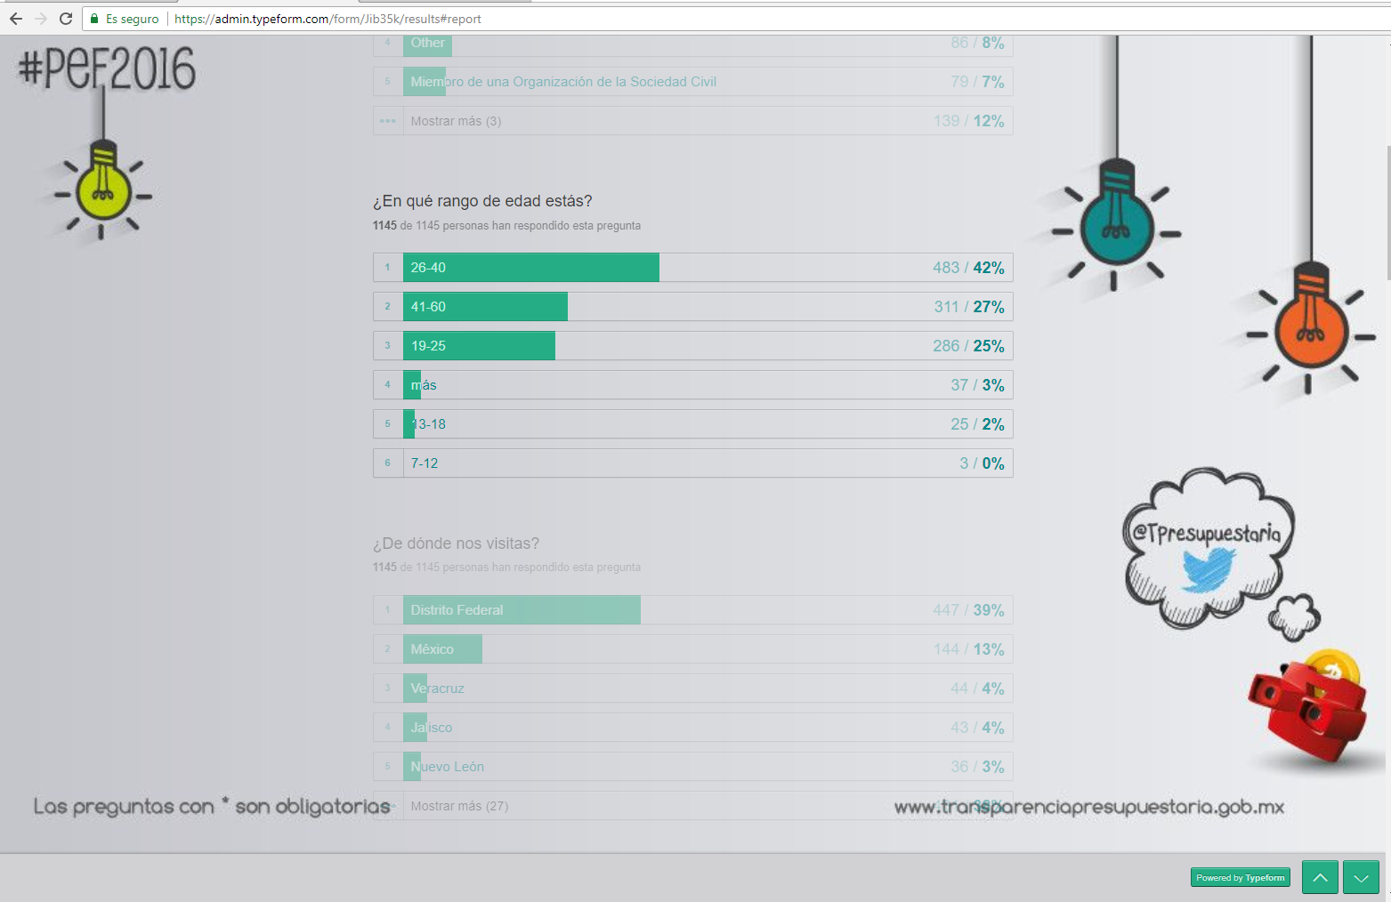
Общественные консультации через Интернет: Общественная консультация по «Бюджету для граждан»

Slide 19
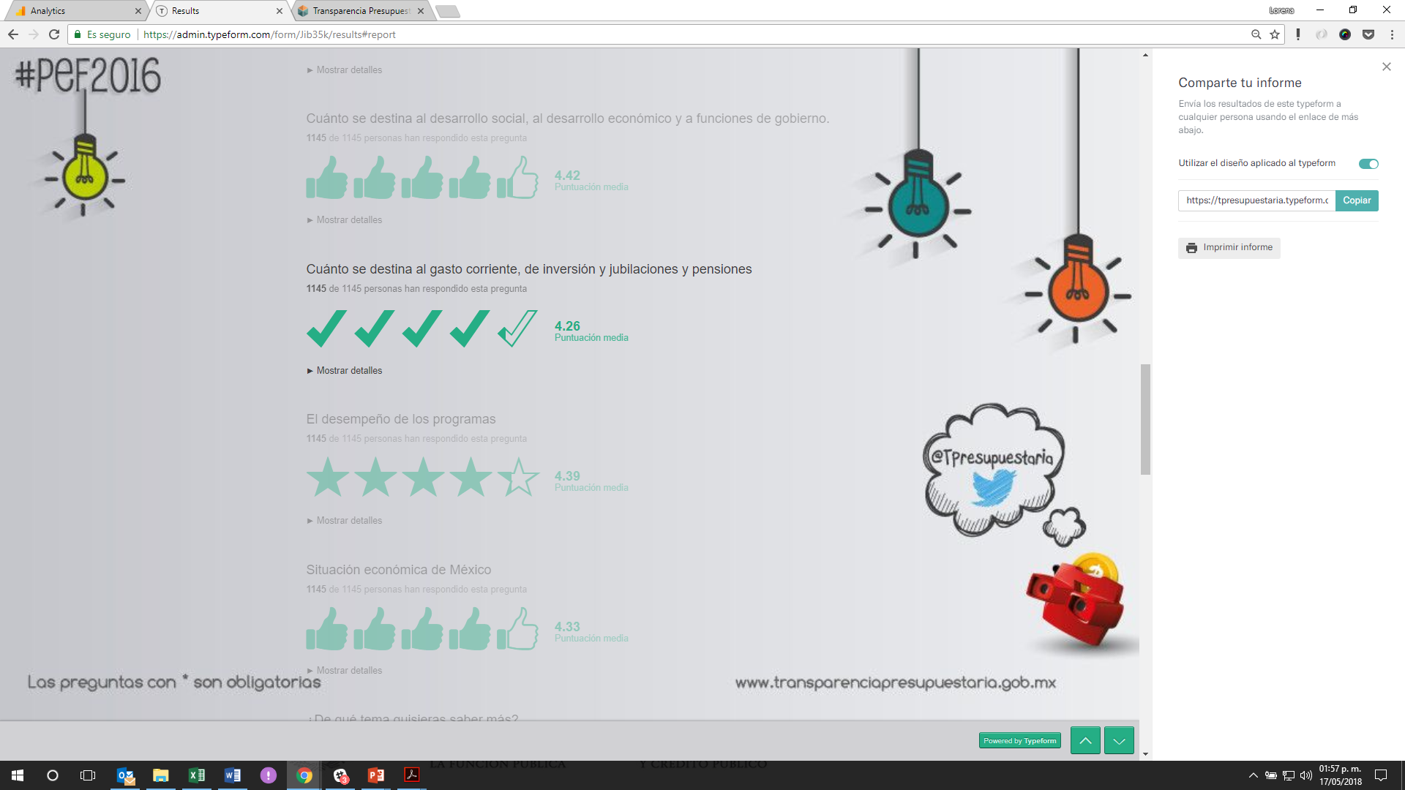
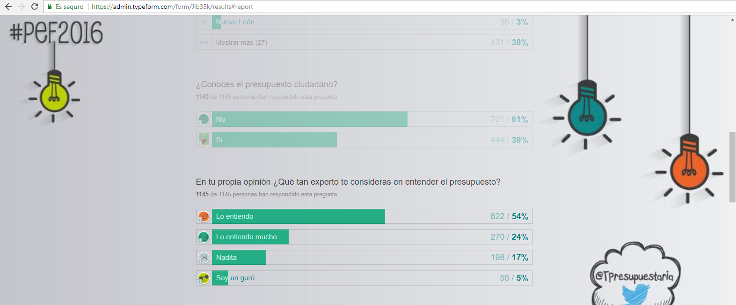
Общественные консультации через Интернет: Общественная консультация по «Бюджету для граждан»

Slide 20
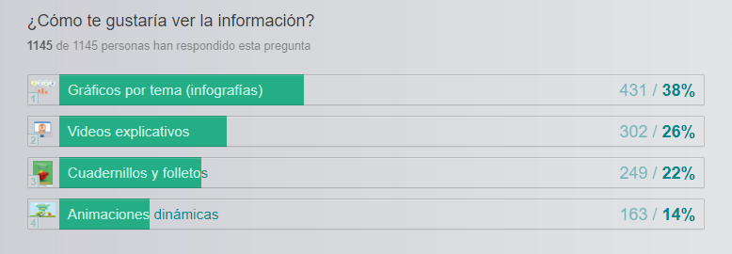
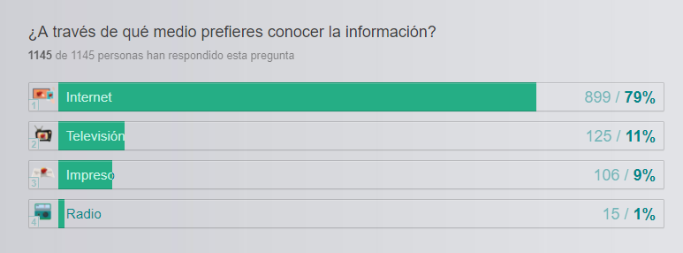
Общественные консультации через Интернет: Общественная консультация по «Бюджету для граждан»
Открытые ответы творческого характера:
Email
Facebook
SMS

Slide 21
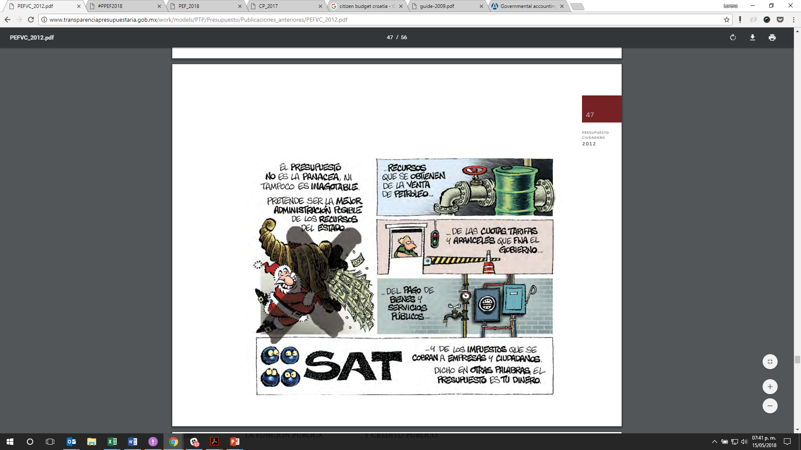
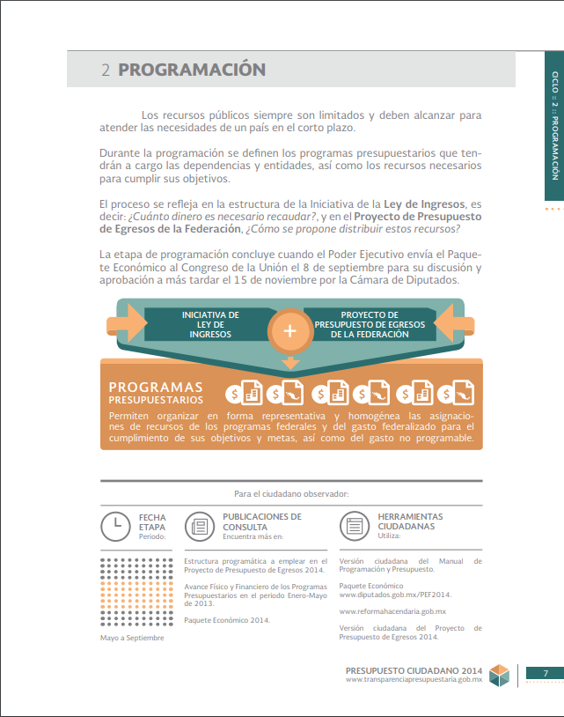


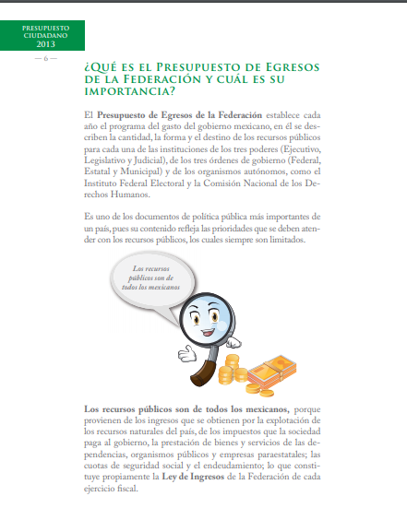
Общественные консультации через Интернет: Общественная консультация по «Бюджету для граждан»
«Бюджет для граждан» в прежнее время
Занимательные картинки, отсутствие данных
Слишком много текста
Примитивные иллюстрации
Слишком официально

Slide 22

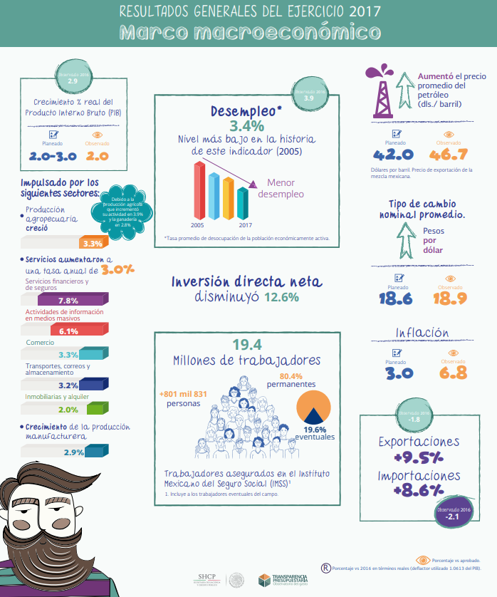
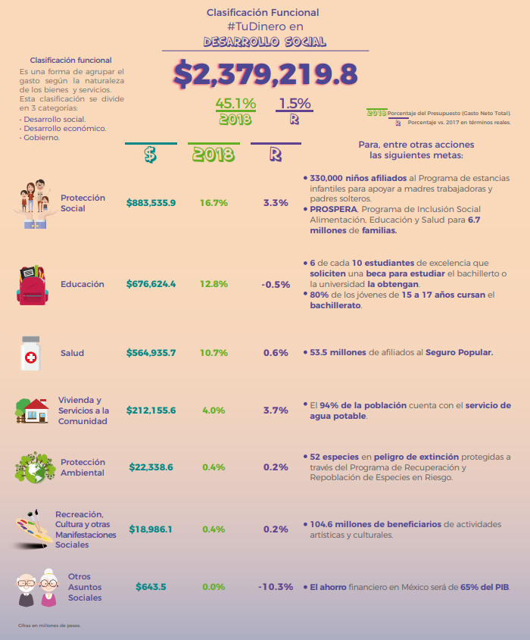
Общественные консультации через Интернет: Общественная консультация по «Бюджету для граждан»
«Бюджет для граждан» в настоящее время
Прощай название «Бюджет для граждан», здравствуй «Краткое руководство»
Основное внимание наиболее интересующим людей вопросам
Меньше текста, больше информации

Slide 23



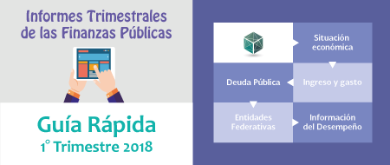






Общественные консультации через Интернет: Общественная консультация по «Бюджету для граждан»
«Бюджет для граждан» в настоящее время
…и
своевременность информации
Проект бюджета для утверждения высшими государственными органами
Утвержденный бюджет
Годовой отчет
Ежеквартальные отчеты
Ежемесячный бюллетень
Специальные информационные выпуски, например, по важным бюджетным реформам или сокращению бюджета

Slide 24

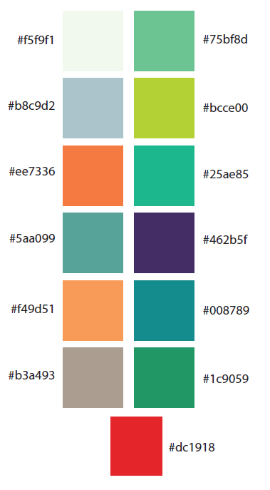


TransparenciaPresupuestaria
@TPresupuestaria
www.transparenciapresupuestaria.gob.mx

